Slide 1

Развитие профессиональной компетентности
педагогов дополнительного образования в МАУ ДО ЦВР СГО
(из опыта работы заместителя директора по УР)
Автор: заместитель директора по УР
МАУ ДО ЦВР СГО
Г.Ю. Шилкова

Slide 2
Нормативно-правовая база
«в РФ охвачено более 60 процентов юных россиян в возрасте от 5 до 18 лет»
В Сысертском городском округе (из доклада начальника Управления образованием СГО) это число составляет 70% детей и подрастающего поколения
Концепция развития
дополнительного
образования детей
от 4 сентября 2014 г.
№ 1726-р

Slide 3
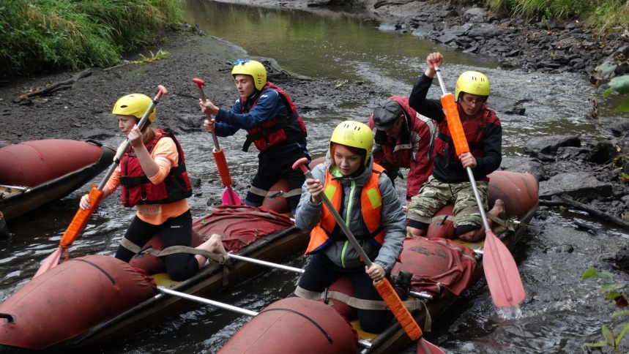
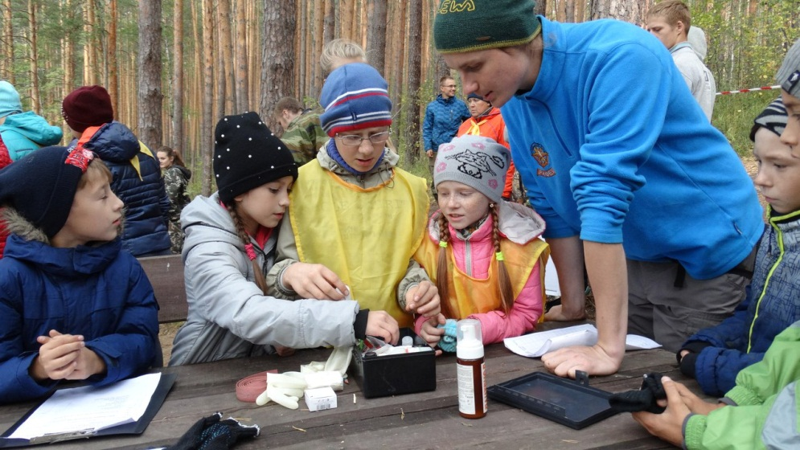
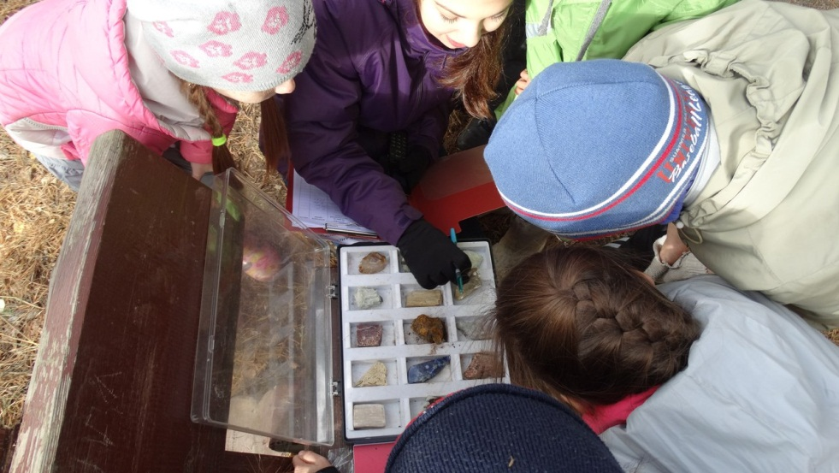
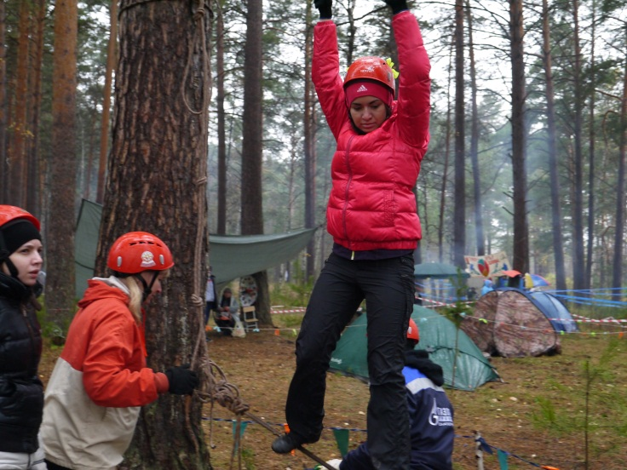
Направления деятельности МАУ ДО ЦВР СГО
Туристско-краеведческое направление:

Slide 4
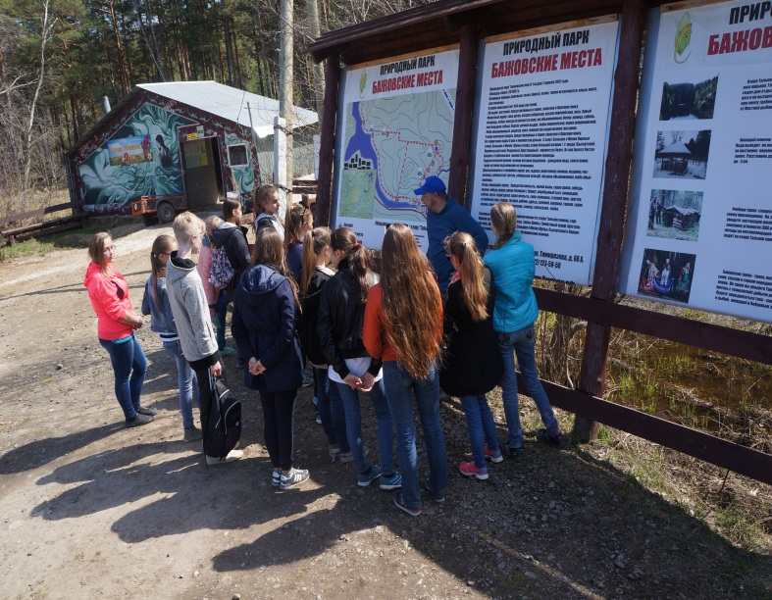
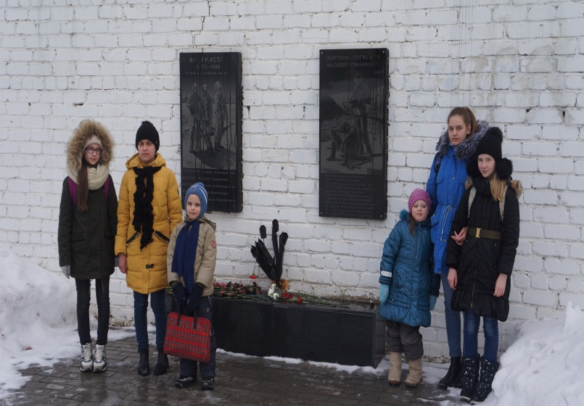
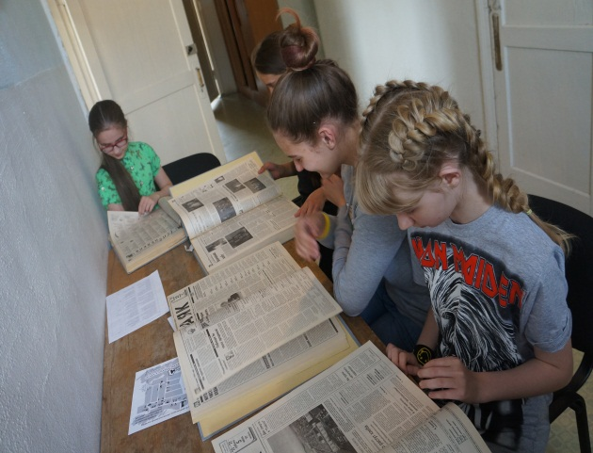
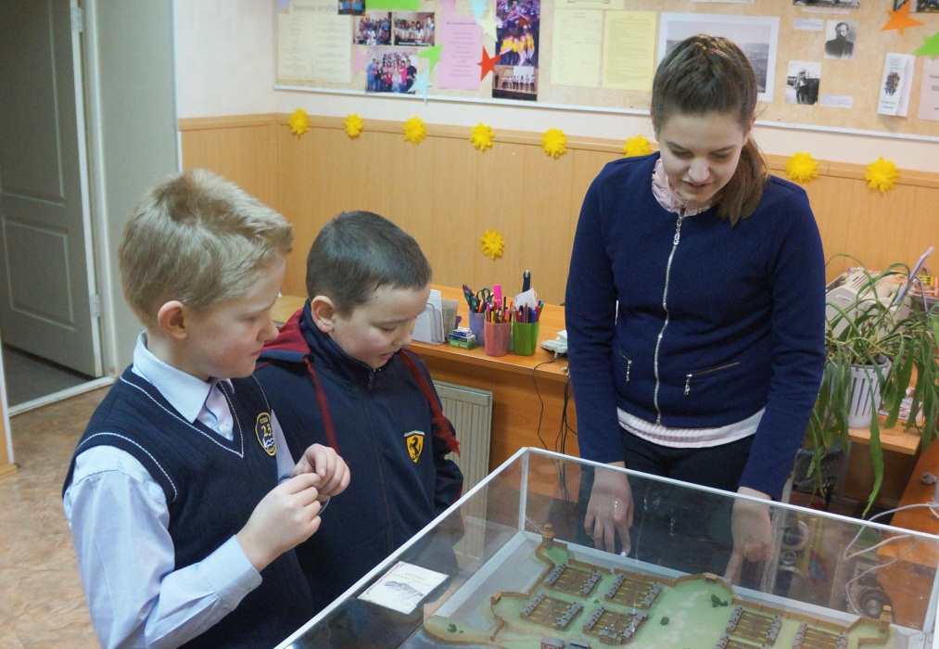
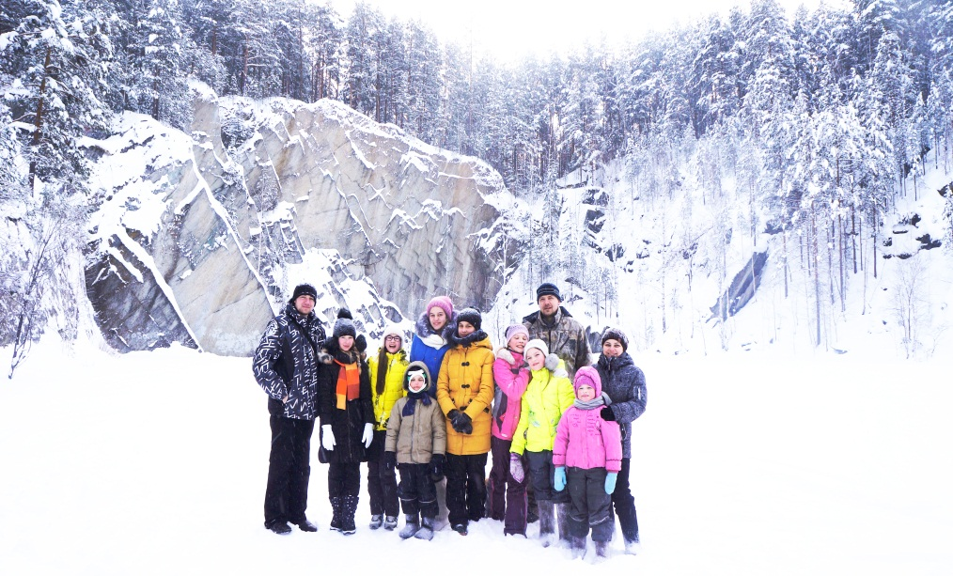

Slide 5
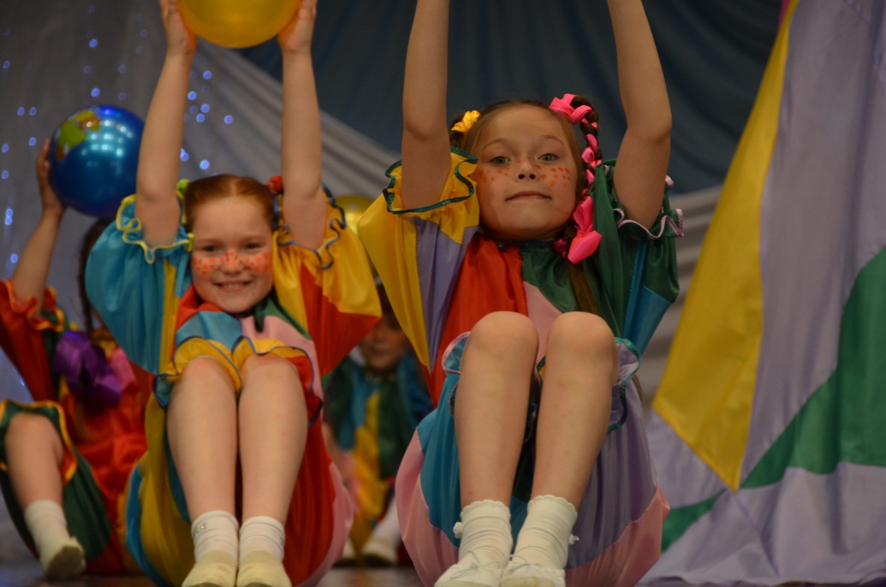
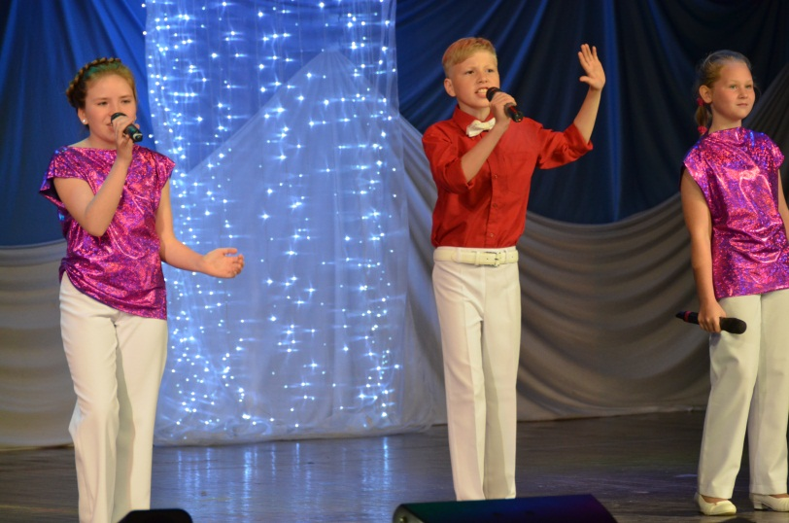
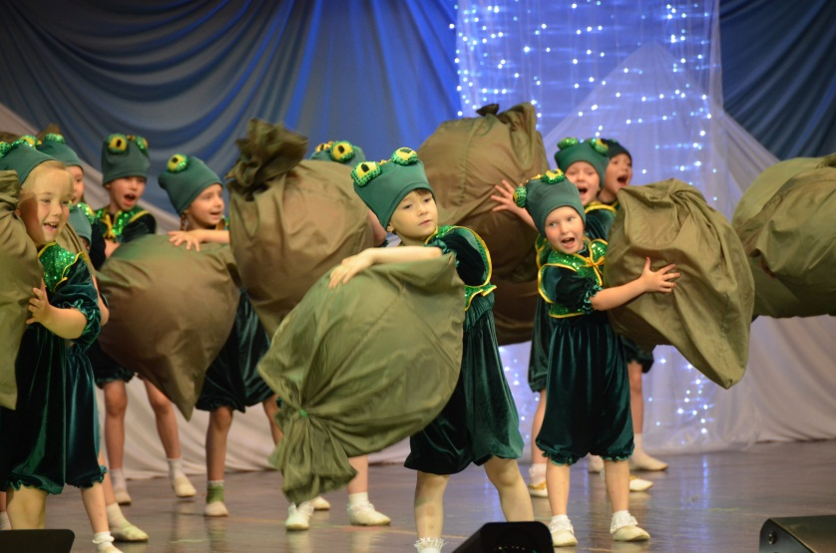
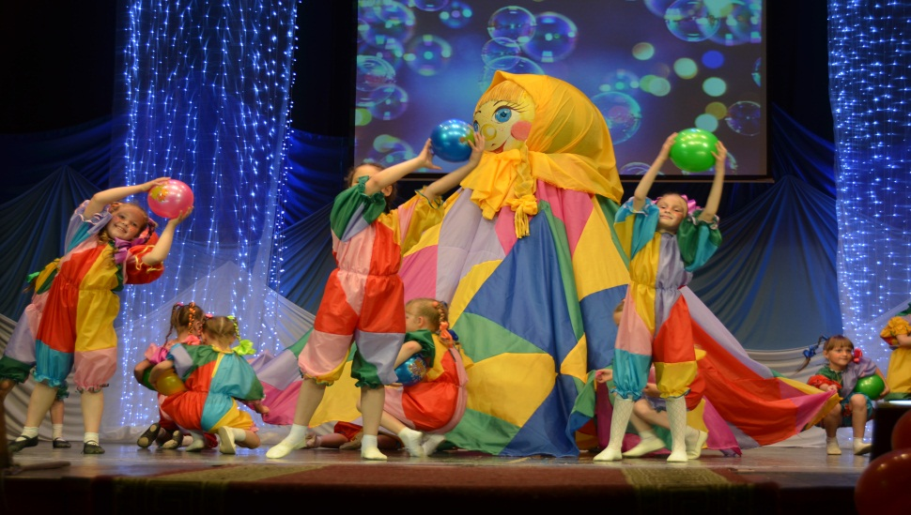
Художественно-эстетическое направление

Slide 6
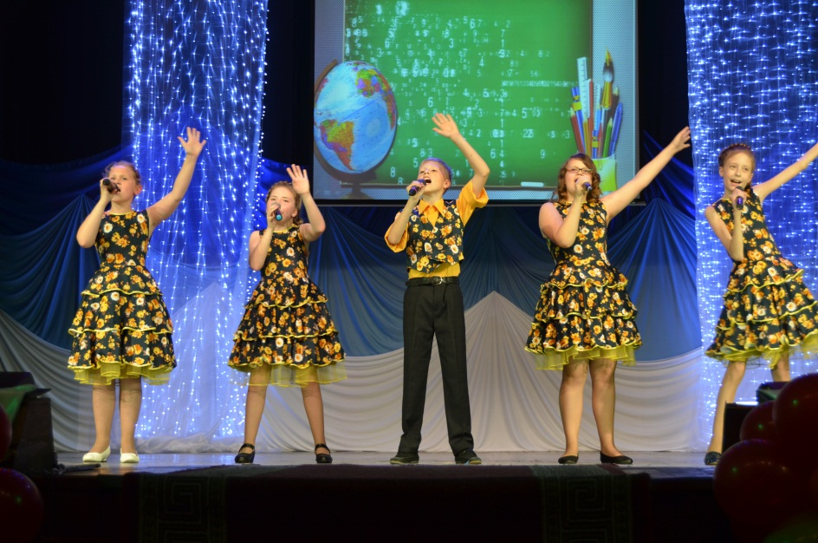
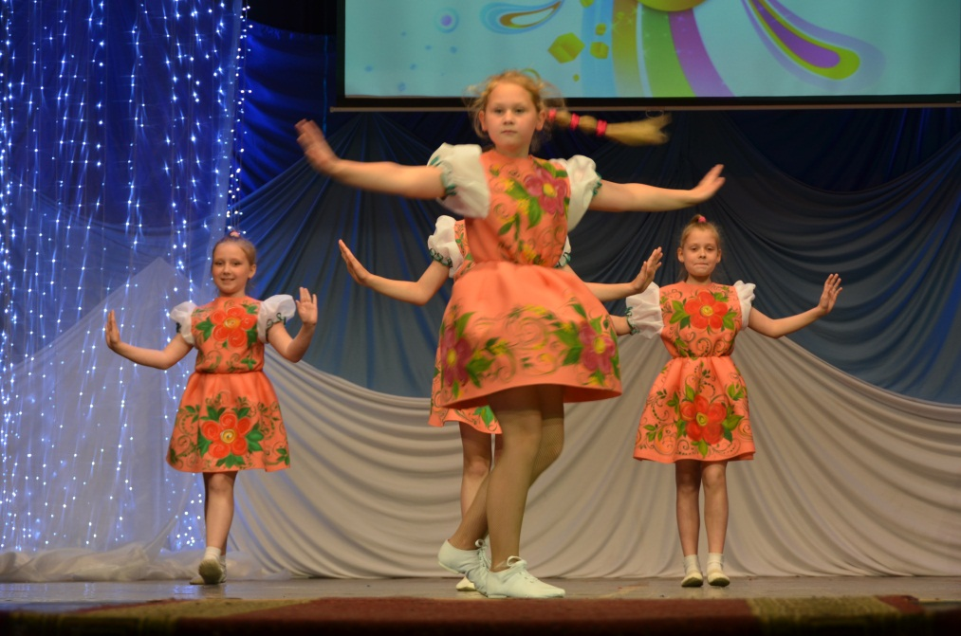
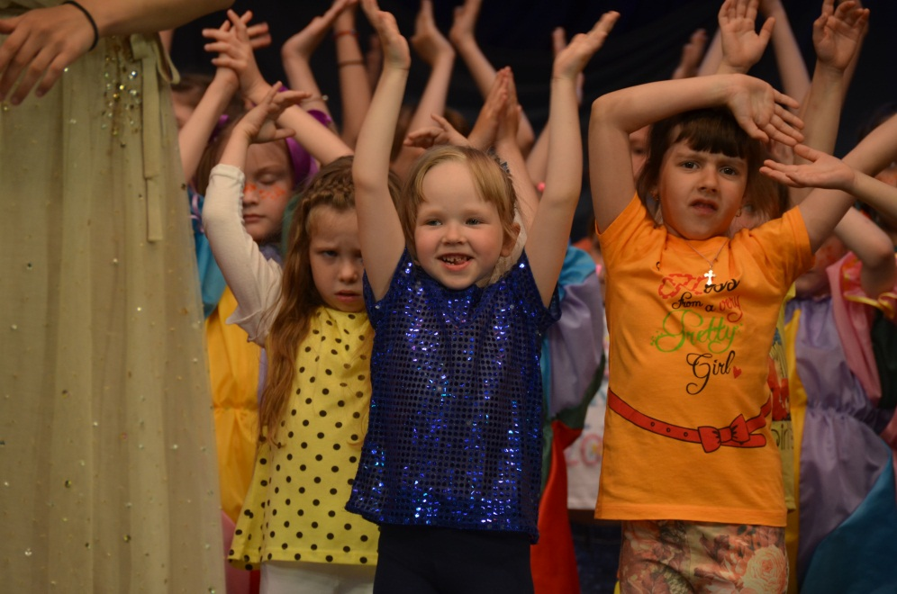
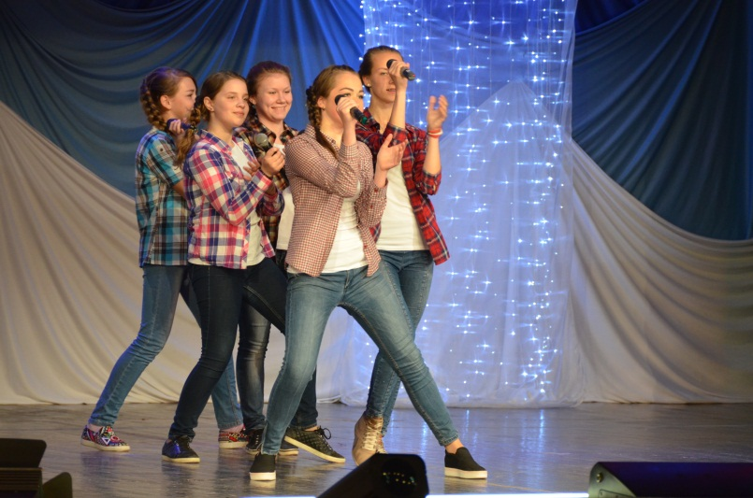

Slide 7
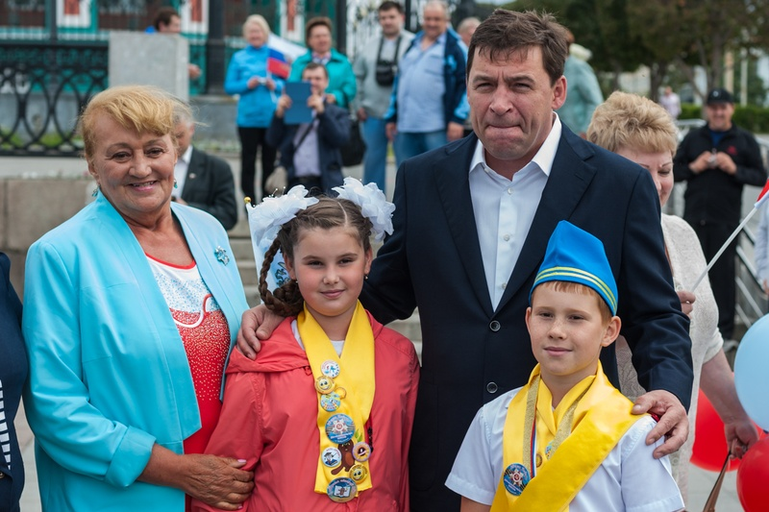
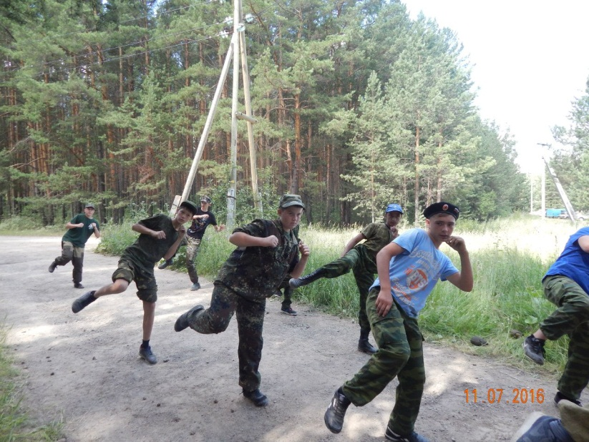
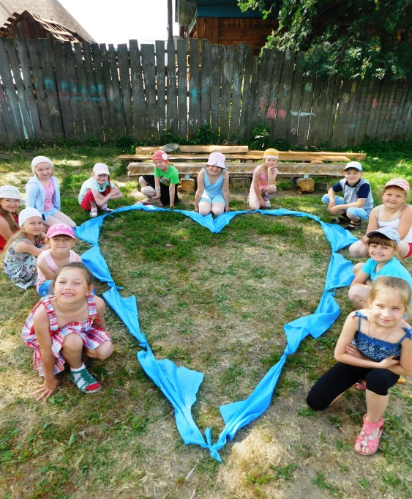
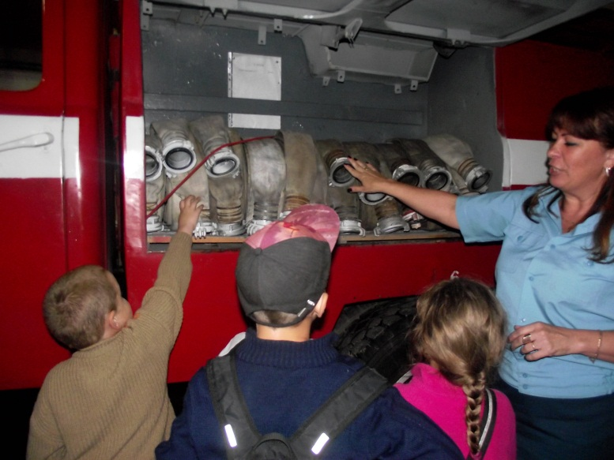
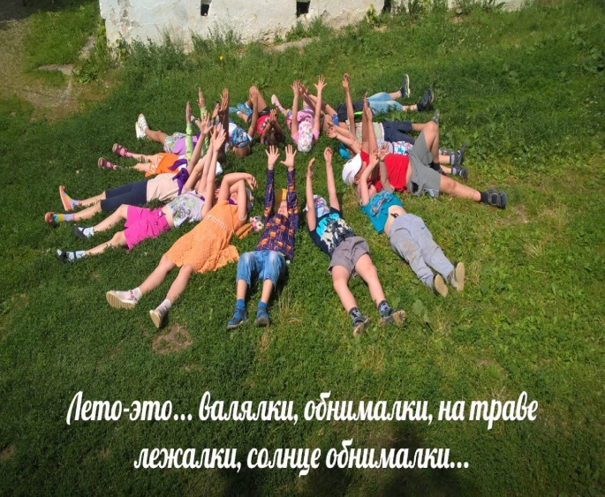
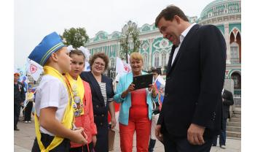
Социально-педагогическое направление

Slide 8
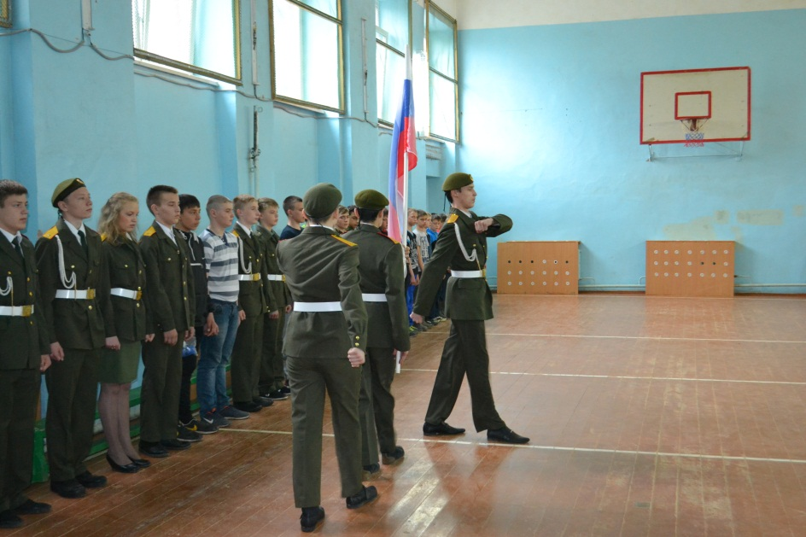
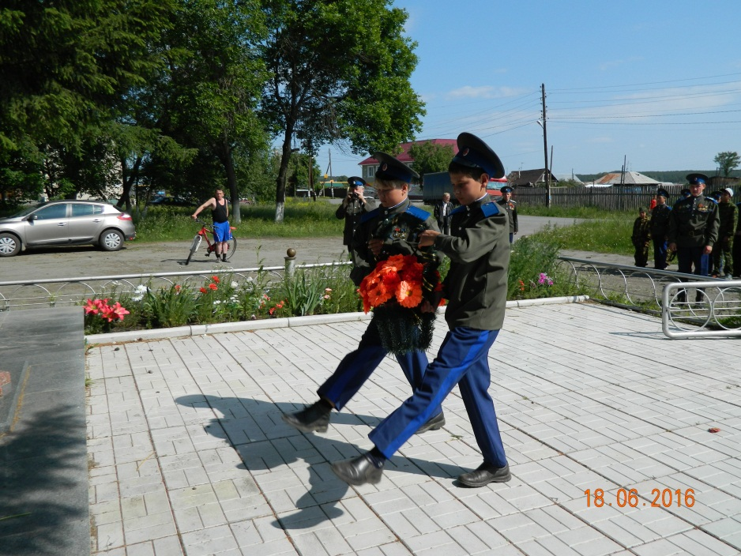
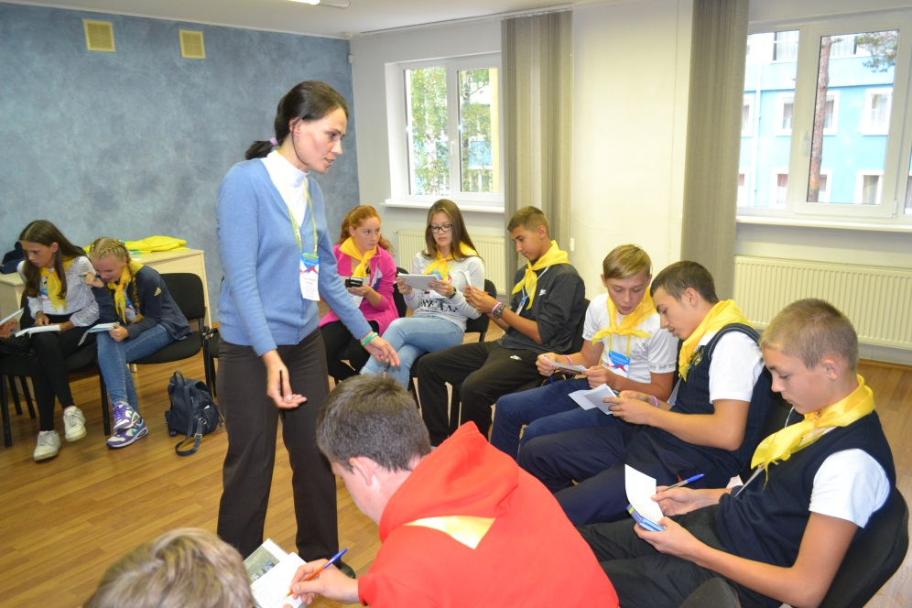
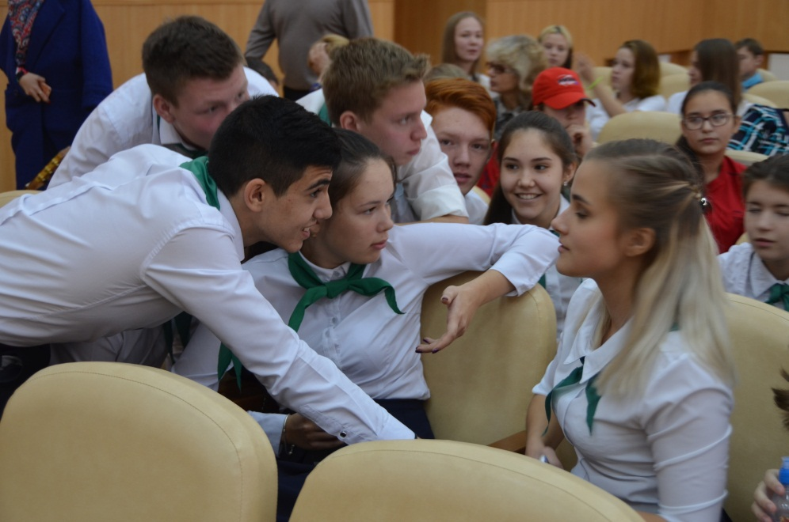

Slide 9
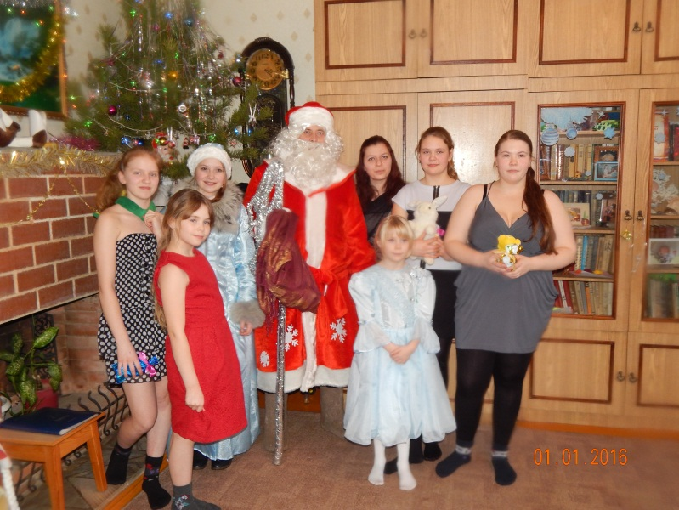
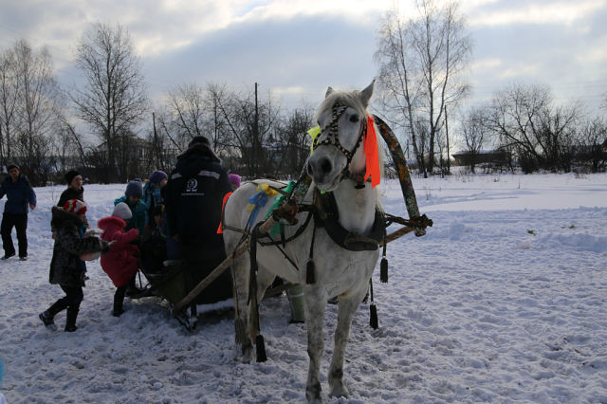
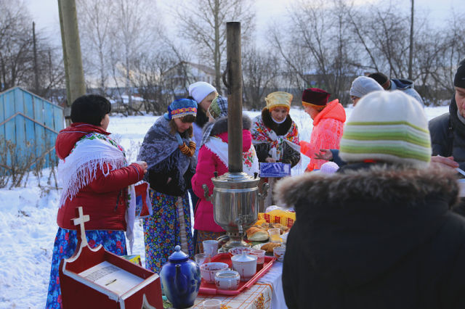
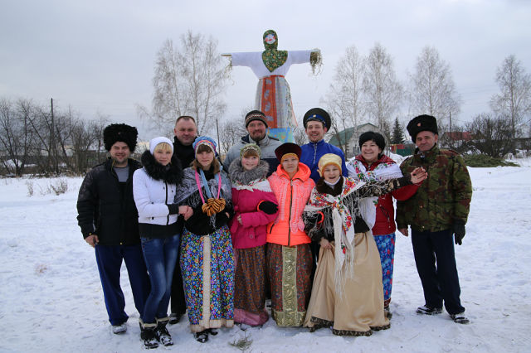
Культурологическое направление

Slide 10

МАУ ДО ЦВР СГО
АТТЕСТАЦИЯ
ДИФФЕРИНЦИРОВАННАЯ ОПЛАТА ТРУДА
РАССТАНОВКА КАДРОВ
ОЦЕНКА РАБОТЫ ПЕРЕДОВЫХ ПЕДАГОГОВ
РАЗРЕШЕНИЕ ПЕДАГОГИЧЕСКИХ СПОРОВ

Slide 11

6 основных компетентностей, приоритетных для ЦВР
Ценностно-смысловая компетентность;
Учебно-познавательная компетентность
Общекультурная компетентность
Коммуникативная компетентность
Информационная компетентность
Компетентность личностного самосовершенствования

Slide 12

Процесс развития профессионально-педагогической компетентности
Беседа
Наблюдение
Анализ результатов
Круглый стол
Планирование действий

Slide 13

Направления инновационной деятельности в системе
дополнительного образования:
- совершенствование содержания образования;
изучение и внедрение в практику современных педагогических
технологий;
- создание системы работы с одаренными детьми;
- совокупность методов, приемов, форм и средств обучения;
- совершенствование всей системы управления;
- информатизация образовательного процесса.

Slide 14
Инновационные технологии, методы и формы:
Личностно ориентированные технологии - технологии дифференциации и
индивидуализации.
Проектные технологии – предполагают включение детей в социально – и
личностно-значимую деятельность (работа над творческими проектами).
Исследовательские и практические работы - заключается в получении учебной информации из первоисточников. Обучающиеся учатся работать с историческими документами, книгами, энциклопедиями, периодической печатью.
Учение через обучение – метод обучения, при котором обучающиеся с помощью педагога готовятся и проводят занятия (презентации, мастер-классы).
Технология парного обучения – один из видов педагогических технологий, при котором один ребенок учит другого.
Работа в малых группах
Моделирование

Slide 15


Формы продуктов инновационной деятельности педагогов :
- составление сравнительно-сопоставительного анализа учебно-воспитательного процесса;
- публикации
- методические разработки;
- выставки и экскурсии;
- модели;
- мультимедийные продукты;
- художественные и творческие работы (сценарии, организация концертов);
- участие в конференциях, организация конференций;
- работа Web-сайтов педагогов.

Slide 16

Результат развития профессиональных компетентностей
Удовлетворенность образовательными услугами – 98%
Увеличение численности обучающихся на 3,5 %
Увеличение количества педагогов (на 7 педагогов) , поступивших в педагогические ВУЗы (2 человека).
Положительные отзывы общественности.

Slide 17


Slide 18


